Slide 1
Diagramme de Classes
Implémentation java

Slide 2
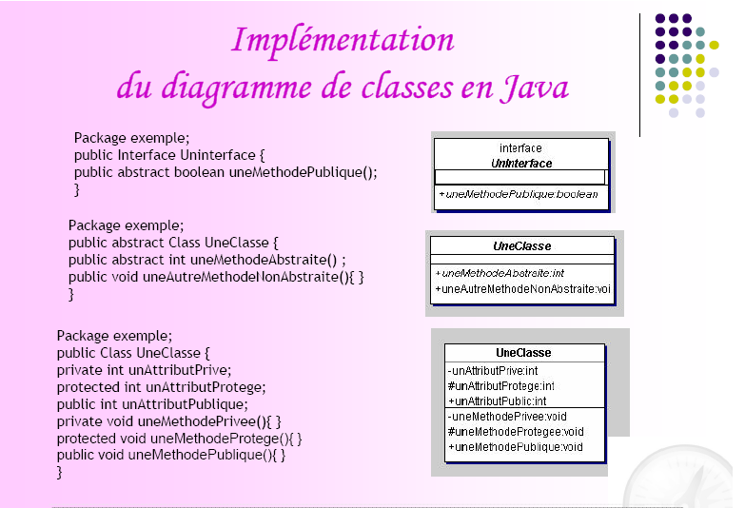

Slide 3
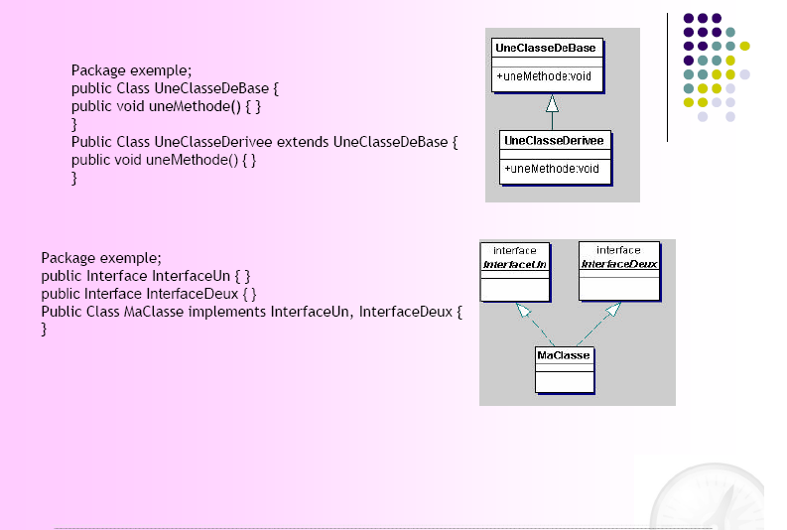

Slide 4
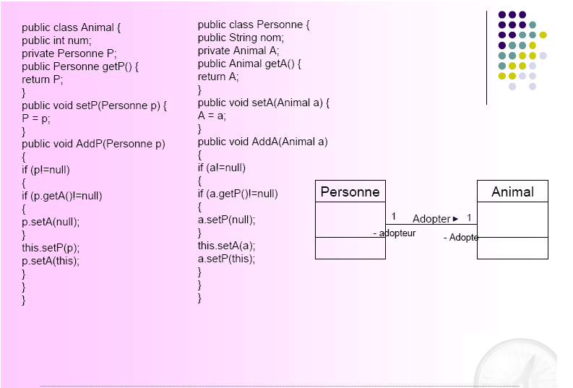

Slide 5
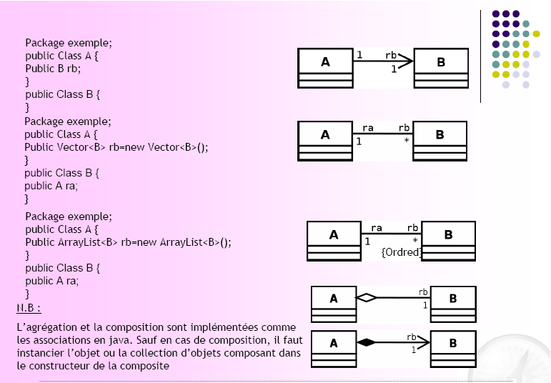

Slide 6
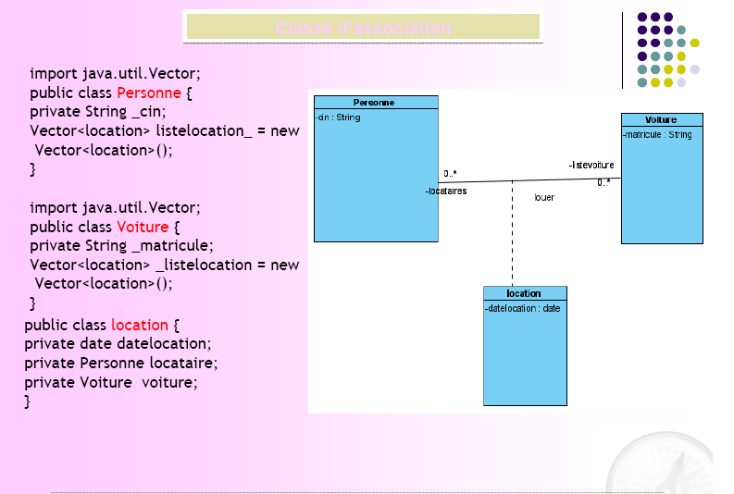

Slide 7
Les outils de travail
JDK
Eclipse
Xampp ou Wamp ou EasyPHP

Slide 8
Ateliers
Classes concrètes
Classes abstraites
Interfaces

